Slide 1
Исследовательский проект на тему: «МИР ТЕАТРА ГЛАЗАМИ ФИЗИКА»

Slide 2
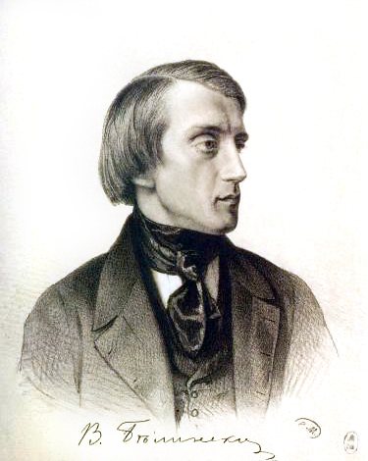
«Театр! Любите ли вы театр так, как я люблю его…?»
Белинский Виссарион Григорьевич
русский литературный критик
1811-1848

Slide 3
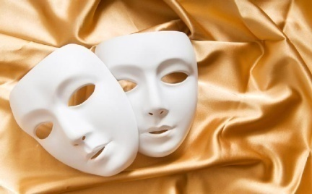
Цель исследовательского проекта:
Выяснить какие физические законы и явления используются в работе театров.

Slide 4
Задачи исследовательского проекта:
Доказать, что физика и театр связаны между собой.
Отразить применение физических законов и явлений в работе античных и современных театров.

Slide 5
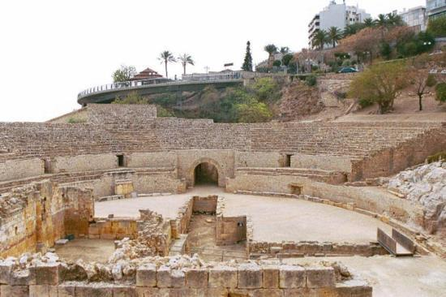
Театральное искусство зародилось в IV в. до н.э. в Древней Греции.
Здание греческого амфитеатра
Представляет особенный архитектурный прием и скрытый технический механизм.
Каждый зритель отчетливо видел и хорошо слышал представление.
Называется современниками «чудом древнегреческой культуры».

Slide 6
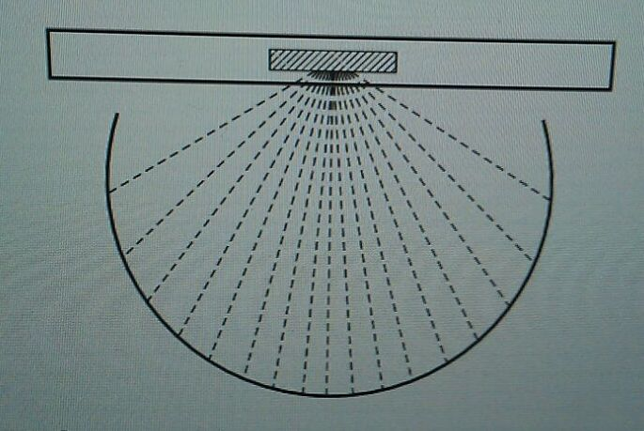
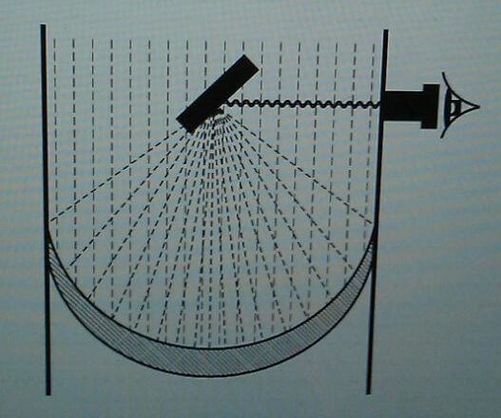
С точки зрения физики античный театр напоминает действие линзы в телескопе-рефлекторе
Рис. 1 Оптический принцип устройства амфитеатра
Рис. 2 Оптический принцип
устройства телескопа-
рефлектора

Slide 7
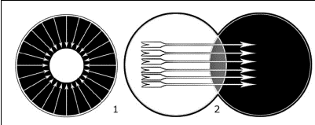
Форма театра (архитектура строения)
Из всех исторических форм театра
Центральная, круговая сцена называется арена (рис.1)
Линейная, сцена называется коробкой (рис.2)

Slide 8
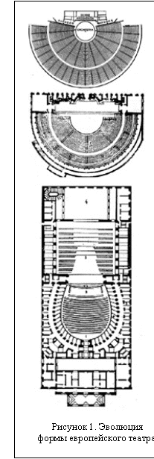
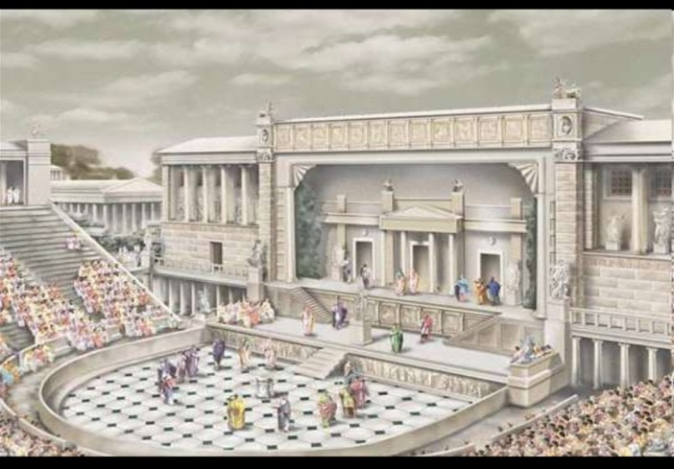
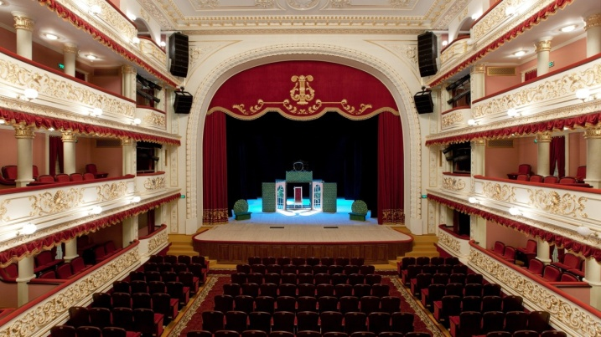
Тысячелетняя эволюция театра привела к изменению его оптики:
От сцены-арены античного театра к сцене-коробке современного помещения.

Slide 9
Результат изменения оптики театра с точки зрения физических законов:
Наряду с осевой симметрией в театре возникает зеркальная симметрия.
Используя физическую однородность глаза, появилась возможность обмана зрения с помощью различных театральных спецэффектов.
Зрелище стало более живописным.

Slide 10
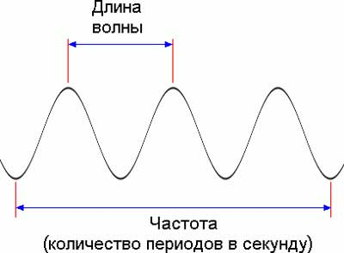
Акустика в древнем театре и современном театральном здании
Звук – физическое явление, которое представляет собой механические колебания, распространяющиеся классически в твердой, жидкой и газообразной средах.
Звуковые (акустические) волны, воздействуя на слуховой аппарат человека, вызывают ощущение звука.

Slide 11
Акустика в древнем театре и современном театральном здании
Акустика как раздел физики изучает структуру и производство звуковых волн.
Архитектурная акустика изучает физические законы, распространение звуковых волн в закрытых (открытых) помещениях, отражение и поглощение звука поверхностями, влияние отраженных волн на слышимость речи, музыки.
Архитектурная акустика является одной из древнейших наук.

Slide 12
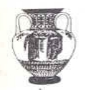
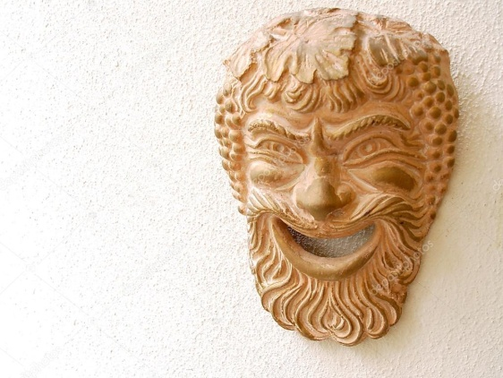
Использование знаний основ физики для создания хорошей акустики античного театра
Для усиления голоса актера в корпус глиняной маски вставляли специальный резонатор.
В нишах стены позади зрительских мест располагали «гармоники» – системы резонаторов в виде бронзовых цилиндрических сосудов и глиняных кувшинов-амфор.
По проекту древнегреческих строителей волны отражались от каменных стен и др. твердых поверхностей.
Рельефная поверхность амфитеатра – физический прибор, акустический фильтр, подавляющий низкочастотные звуки (шум).

Slide 13
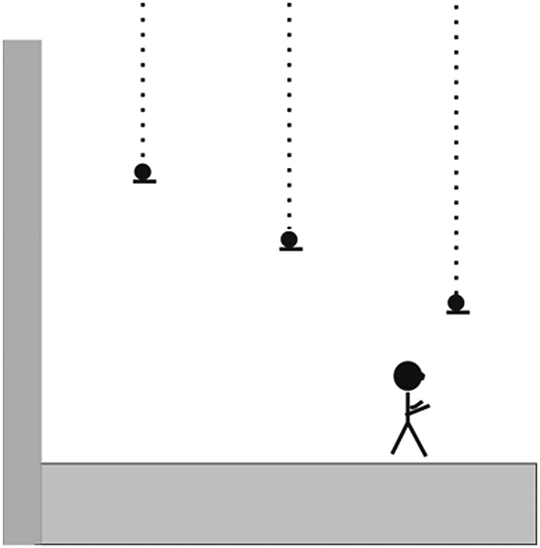
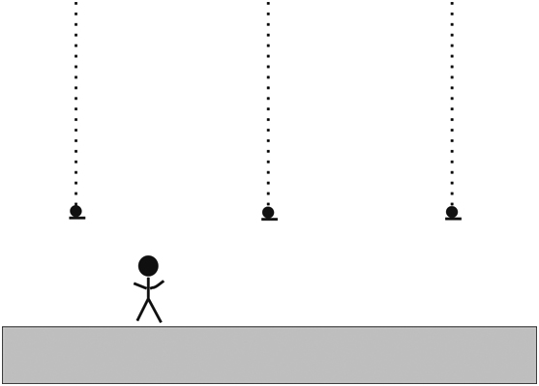
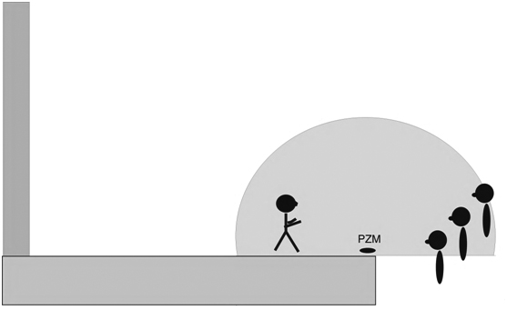
Использование знаний основ физики для создания хорошей акустики в современном театре
Используют систему озвучивания при помощи физических приборов – подвесных кардиоидных конденсаторных микрофонов.

Slide 14
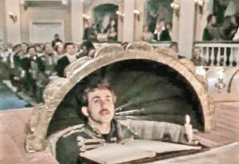
Использование знаний основ физики в работе театра
В театре имеется предмет, интересный с точки зрения физики поглощения излишних звуков: суфлерская будка. Во всех театрах она имеет одну и ту же форму, своего рода физический прибор. Свод будки представляет собой вогнутое звуковое зеркало, имеющее двоякое назначение: задерживать звуковые волны, идущие из уст суфлера в сторону публики, а кроме того, отражать эти волны по направлению к сцене.

Slide 15
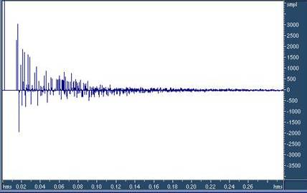
Использование знаний основ физики для создания хорошей акустики в современном театре
Правильные характеристики зала должны обеспечивать качество звучания на сцене.
Акустическое качество театральных помещений зависит от физической характеристики – времени реверберации.
Реверберация – процесс постепенного уменьшения звука при его многократных отражениях.

Slide 16
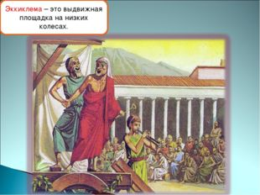
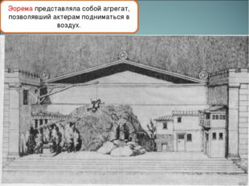
Смена декораций на сцене античного театра
Применялись театральные машины: эккиклема и эорема.
Эккиклема представляла собой выдвижную коляску на низких колесах.
Эорема – приспособление, позволявшее подниматься в воздух («mechane», «механика»).
Зарождение механических знаний, однако термину «механика» придавали другой смысл – механическое искусство.

Slide 17
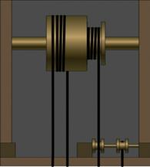
Смена декораций на сцене современного театра
Законы механики играют большую роль в работе театра.
Частая смена декораций происходит по системе сообщающихся блоков, управляемых одним валом.
Рис. Пример блока для смены декораций:

Slide 18
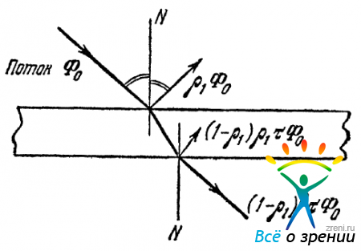
Оптические иллюзии, создаваемые с помощью плоских стекол и зеркал
Обычное плоское, прозрачное стекло обладает способностью пропускать и частично отражать падающий на него световой поток.
Если перед таким стеклом поместить хорошо освещенный предмет, то последний
1) будет виден через стекло с противоположной стороны,
2) образуется изображение предмета, видимое под определенным углом к плоскости стекла.
Рис. Характер пропускания
и отражения светового
потока плоским стеклом:

Slide 19
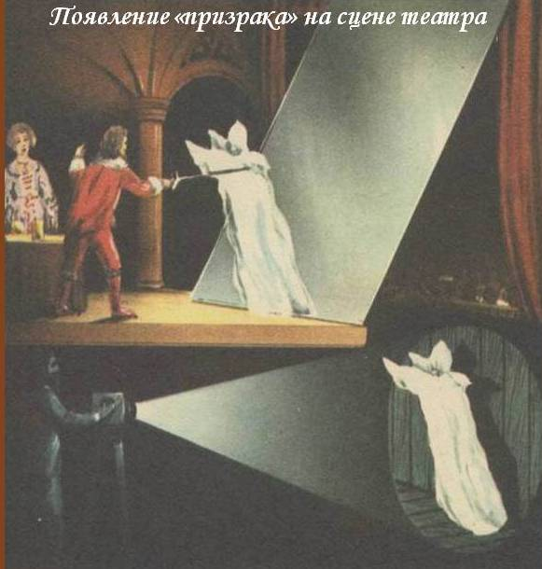
Оптические иллюзии, создаваемые с помощью плоских стекол и зеркал
Плоское стекло используется в театрах для получения появляющихся на сцене и исчезающих привидений, призраков, вспышек света.

Slide 20
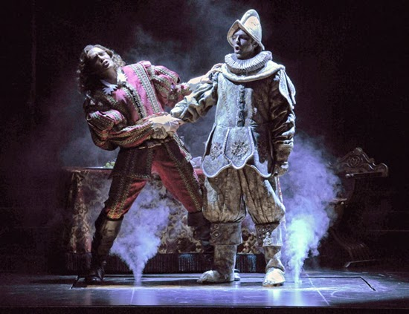
Оптические иллюзии, создаваемые с помощью плоских стекол и зеркал
Плоское стекло может быть использовано как «ложное» зеркало, которое получается с помощью полупрозрачного зеркала.
Рис. Использование способа оживления статуи в
опере «Дон Жуан»:

Slide 21
Заключение
Физика и театр связаны между собой.
Практически любому физическому явлению можно найти применение в работе театра. И эти знания помогают создавать на сцене не только живописный образ, но и настоящее чудо.
«Театр! …заставляет трепетать мое сердце…как бы от ожидания какого-то великого чуда, сейчас готового совершиться перед моими глазами...»
Белинский Виссарион Григорьевич
русский литературный критик
1811-1848

